Slide 1

UIOSUN
机器学习汇报
主成分分析
BIG DATA EMPOWERS TO CREATE A NEW ERA
PCA（Principal Component Analysis，主成分分析）是一种常用的线性降维方法，它通过寻找数据中的主成分来将高维数据映射到低维空间。
汇报人：游霄童 2023.11

Slide 2



行业PPT模板http://www.1ppt.com/hangye/
算法介绍
01
PROGRAM OF ACTIVITIES
目录
02
结果展示
GENERAL IDEA OF THE ACTIVITY
CONTENTS
03
降维评估
OPERATING BUDGET

Slide 3



算法介绍
PROGRAM OF ACTIVITIES
PCA（Principal Component Analysis）
主成分是数据中方差最大的方向，通过将数据投影到这些主成分上，可以保留大部分数据的信息。
1.数据标准化
2.计算协方差矩阵
3.特征值分解
4.选择主成分
5.构建投影矩阵
PCA的目标是找到一组新的特征向量，它们是原始特征向量的线性组合，使得数据在新的特征空间中的方差最大。通过保留最重要的主成分，PCA能够在降低数据维度的同时尽量保留数据的信息。

Slide 4
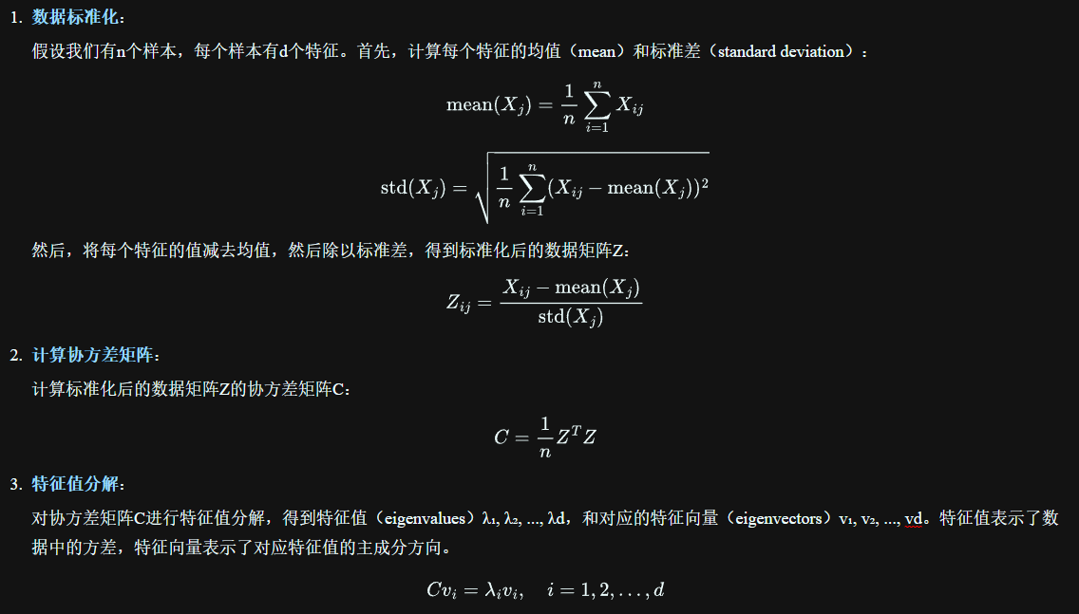

算法介绍
GENERAL IDEA OF THE ACTIVITY

Slide 5
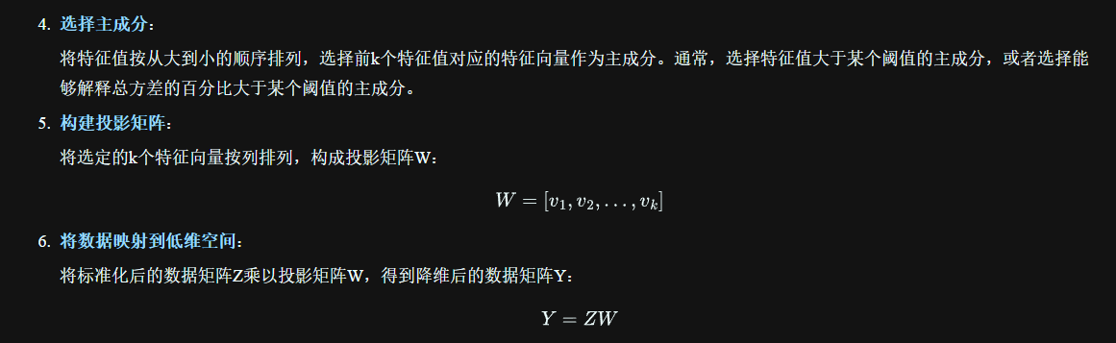
算法介绍
GENERAL IDEA OF THE ACTIVITY
通过这些步骤，我们将高维数据映射到了低维空间。在降维后的数据矩阵Y中，每一行对应一个样本，每一列对应一个主成分，可以用于后续的分析、可视化等任务。

Slide 6
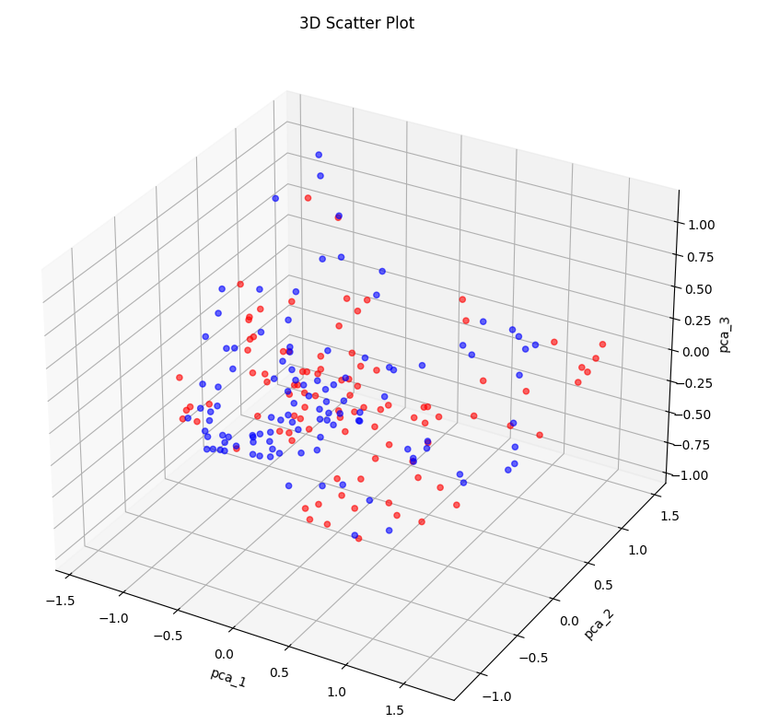



结果展示
PROGRAM OF ACTIVITIES
绘制三维图
Sonar数据集是通过声纳传感器收集的声纳信号样本，用于区分两种不同类型的目标：岩石（Rock）和金属（Mine）。
1. 样本数量：Sonar数据集包含了208个样本。
2. 特征：每个样本由60个特征组成，这些特征是声纳传感器在不同方向上接收到的信号的幅度。
降维结果
先降低为三维
01
使用logictic 回归 测试得到准确率: 64.285714%
观察三维坐标图
02
并没有表现出明显的聚类现象，后发现前20位解释方差比中，只有前两位较为突出

Slide 7
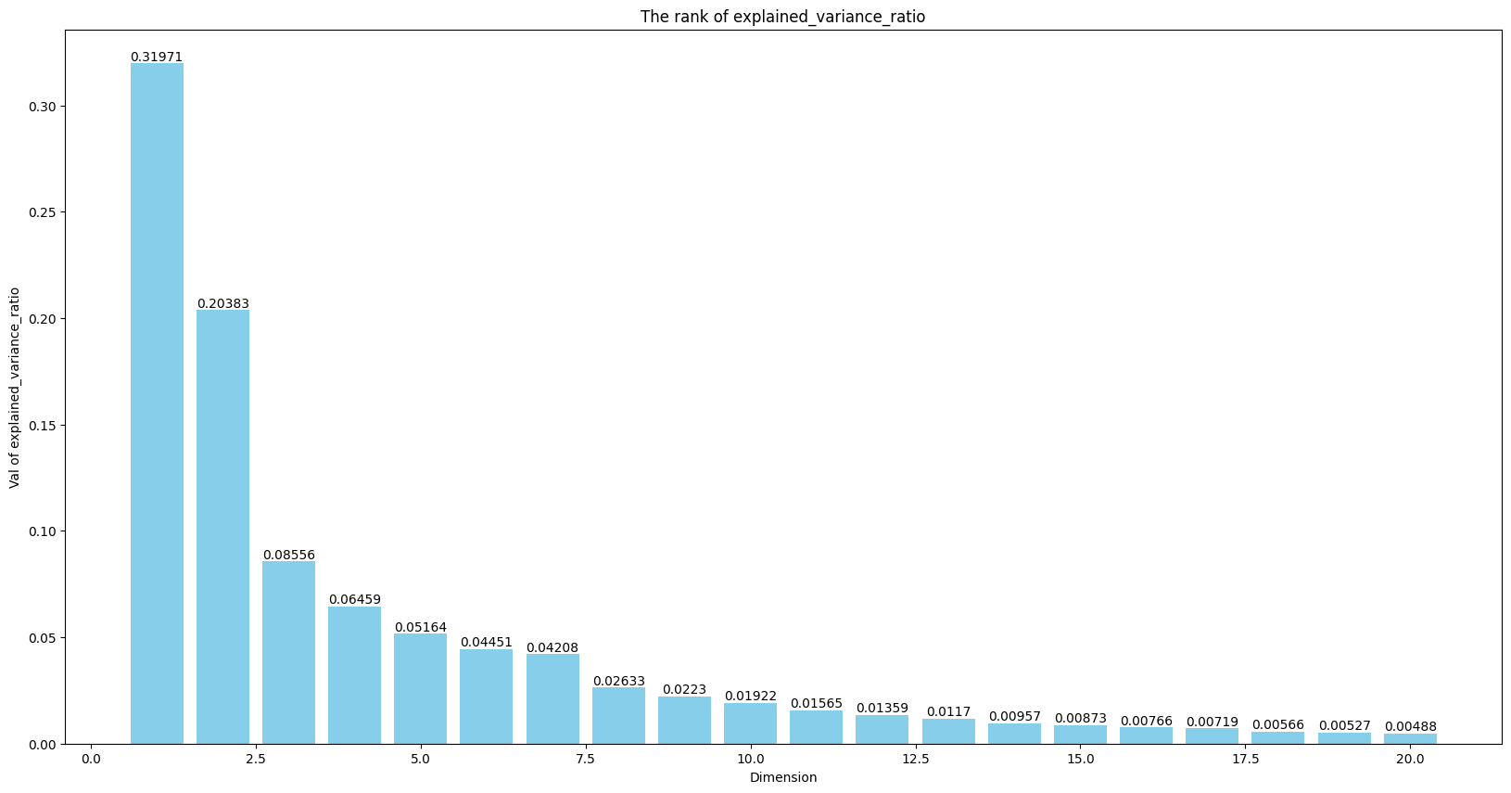



结果展示
OPERATING BUDGET
01
02
03
添加小标题
添加小标题
单击此处输入你的正文，文字是您思想的提炼，为了最终演示发布的良好效果。
单击此处输入你的正文，文字是您思想的提炼，为了最终演示发布的良好效果。
输入关键字
输入关键字

Slide 8
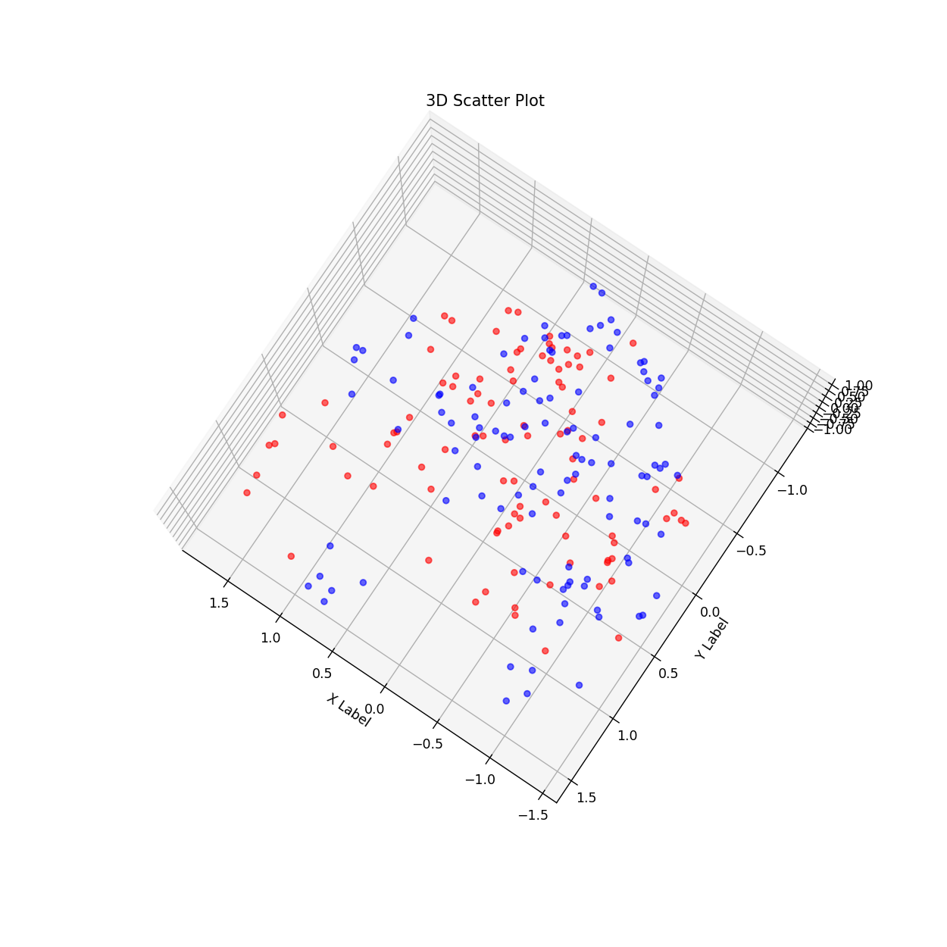
结果展示
OPERATING BUDGET
02
02
03
根据方差解释比，前两个最大，在pca_1，pca_2即X,Y平面上有了较为明显的聚类现象，也符合结论
添加小标题
单击此处输入你的正文，文字是您思想的提炼，为了最终演示发布的良好效果。
输入关键字

Slide 9
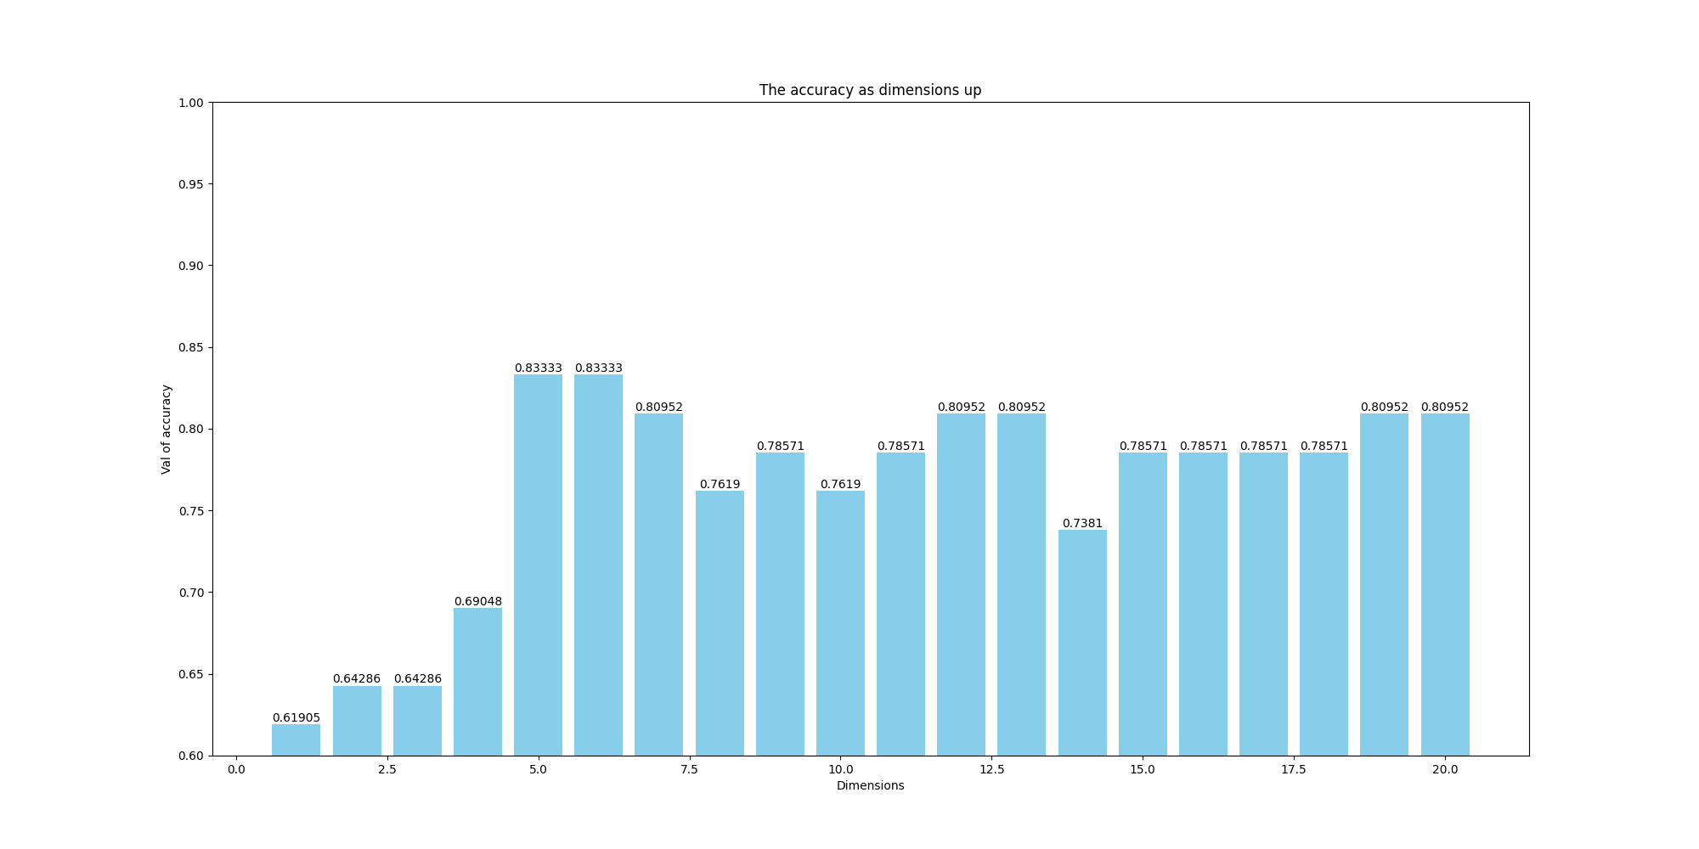
结果展示
OPERATING BUDGET
03
02
03
添加小标题
添加小标题
单击此处输入你的正文，文字是您思想的提炼，为了最终演示发布的良好效果。
单击此处输入你的正文，文字是您思想的提炼，为了最终演示发布的良好效果。
输入关键字
输入关键字

Slide 10
降维评估
PROGRAM OF ACTIVITIES
可视化
累计解释方差比
特征值
使用二维或三维散点图、热力图等可视化方法，将降维后的数据在低维空间中呈现出来。这可以帮助你直观地观察数据的分布和结构，从而判断降维效果。
累计解释方差比表示前k个主成分解释的总方差比例。通常，我们希望保留能够解释大部分数据方差的主成分。可以绘制累计解释方差比的曲线，帮助选择合适的主成分数量。
特征值表示每个主成分解释的方差。特征值较大的主成分通常包含较多的信息。可以通过观察特征值的大小来评估主成分的重要性。
重构误差
聚类性能
监督学习性能
将降维后的数据映射回原始高维空间，然后计算重构误差，即降维后数据与原始数据之间的差异。重构误差可以通过各种距离度量（如欧氏距离）来计算。
如果你的数据用于聚类任务，可以使用降维后的数据进行聚类，并评估聚类性能指标（如轮廓系数、互信息分数等）。如果聚类性能在降维后保持稳定或提高，说明降维是有效的。
如果数据用于监督学习任务，可以在降维前后使用同样的分类或回归模型，并比较性能指标（如准确率、均方误差等）。如果性能在降维后保持或提高，说明降维是有效的。

Slide 11

Thanks！
04

